Slide 1
স্বাগতম

Slide 2
শিক্ষক পরিচিতি
জি,এম,আসাদুজ্জামান সহকারী শিক্ষক কৃষ্ণকাটী মাধ্যমিক বিদ্যালয় তালা,সাতক্ষীরা।
asadjjts@gmail.com
শিক্ষক পরিচিতি
শিপরিচিতি
ক্ষক

Slide 3
পাঠ পরিচিতি
বিষয়ঃ রসায়ন শ্রেণিঃ নবম
অধ্যায়ঃ দ্বিতীয়
তারিখ:০৬/০৮/২০১৯ ইং

Slide 4
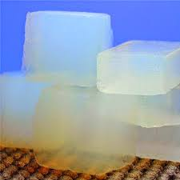
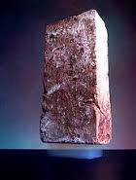
বরফ
ইট
পাথর

Slide 5
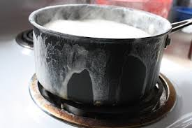
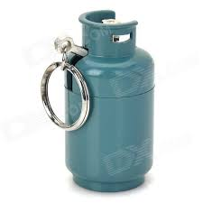
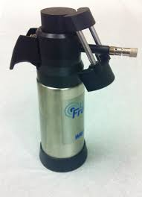
পানি
দুধ
গ্যাস

Slide 6
কণা/অণু
কঠিন
তরল
বায়বীয়
কণার গতিতত্ত্ব

Slide 7
পদার্থ ও কণার গতিতত্ত্ব

Slide 8
শিখনফল
এই পাঠ শেষে শিক্ষার্থীরা...
১। পদার্থ কী তা বলতে পারবে।
২। পদার্থের অবস্থা বর্ণনা করতে পারবে।
৩। তাপে পদার্থের অবস্থার পরিবর্তনের কারণ বিশ্লেষণ করতে পারবে।

Slide 9
পাথর
পাত্র
পদার্থ

Slide 10
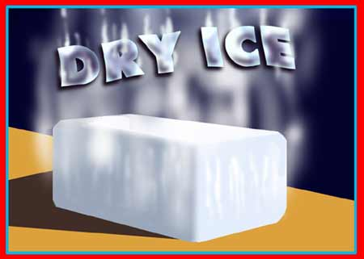
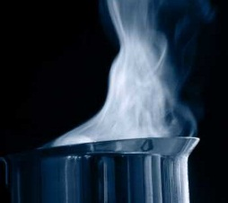
কঠিন
পদার্থ
বায়বীয়
তরল

Slide 11
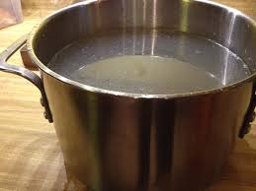
তাপ বৃদ্ধিতে বরফকে বাষ্পে পরিণত

Slide 12
তাপ হ্রাসে বাষ্পকে বরফে পরিণত

Slide 13
কণা/অণু
তাপ বৃদ্ধিতে পদার্থের অবস্থার পরিবর্তন

Slide 14
কণা/অণু
তাপ হ্রাসে পদার্থের অবস্থার পরিবর্তন

Slide 15
তাপ বৃদ্ধিতে
বায়বীয়
তাপ হ্রাসে
কঠিন
তরল
তাপ বৃদ্ধিতে বা হ্রাসে পদার্থের অবস্থার পরিবর্তন

Slide 16
দলীয় কাজ
দল-১
ডিপ ফ্রিজে পানি রাখলে তা কীভাবে বরফে পরিণত হয় তা বর্ণনা কর।
দল-২
সূর্যের রোদে কাপর শুকাতে দেওয়া হলে কী ঘটে তা বর্ণনা কর।

Slide 17
মূল্যায়ন
১। কঠিন,তরল ও বায়বীয় পদার্থ কী?
২। কোন অবস্থায় পদার্থের অণুসমূহ সবচেয়ে কাছাকাছি অবস্থান করে।
৩। আন্তঃআণবিক শক্তি কী?

Slide 18
বাড়ির কাজ
১। তুমি তোমার দৈনন্দিন জীবনে কোন কোন ধরনের পদার্থ ব্যবহার কর তার একটি তালিকা তৈরী কর।

Slide 19
ধন্যবাদ সবাইকে

